Slide 1
МБДОУ д/с № 5 «Родничок» комбинированного вида с. Сарыг-Сеп
Дистанционное обучение
«Насекомые»
Средняя группа (4 - 5 лет)
С 20.05.2024 г. по 26.05.2024 г.
Продолжительность занятия 20 минут
Воспитатель: Кужугет А.В.
Сарыг-Сеп, 2024

Slide 2
Уважаемые родители!
Во время деятельности с ребенком, сделайте пожалуйста фотографии. Отправить фотографии можно в группу вайбер или лично вашему воспитателю.

Slide 3
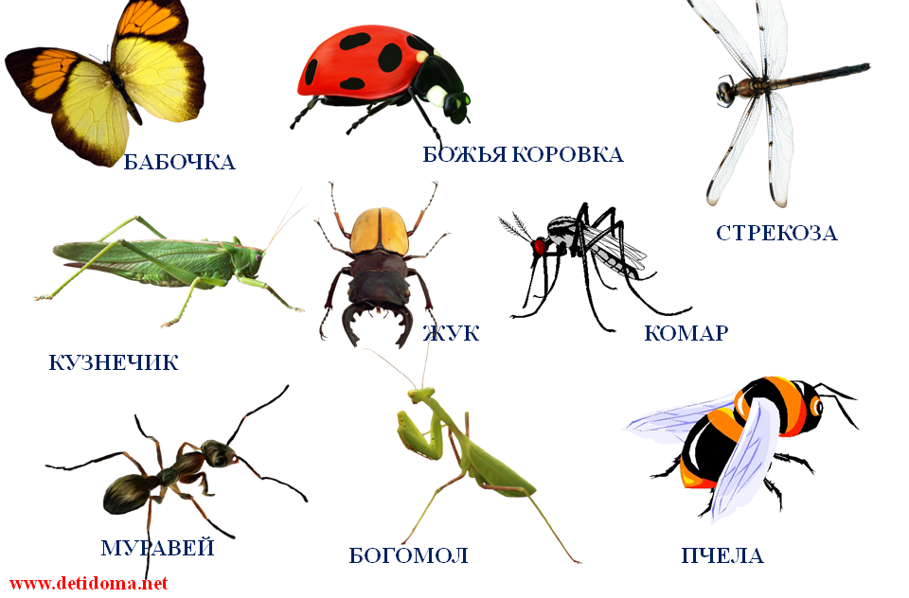
Назовите насекомых

Slide 4

Загадайте ребенку загадку:
Спал цветок и вдруг проснулся,
Больше спать не захотел.
Шевельнулся, потянулся,
Взвился вверх и полетел.

Slide 5
Рассмотрите и спросите что есть у бабочки
У бабочки есть:
Туловище
Голова
Усы
Два больших крыла
Два маленьких крыла

Slide 6
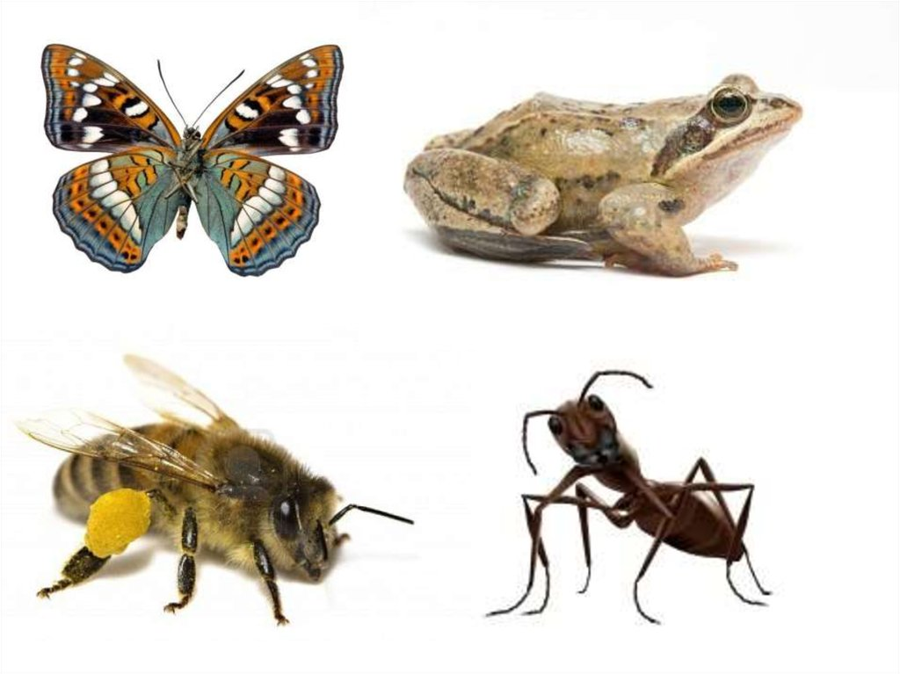
Игра: «Четвертый лишний»

Slide 7
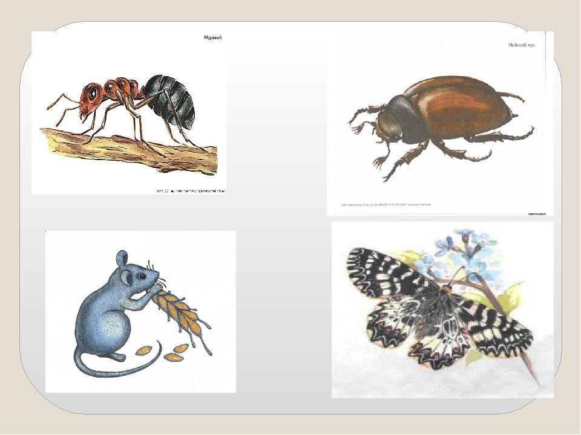

Slide 8
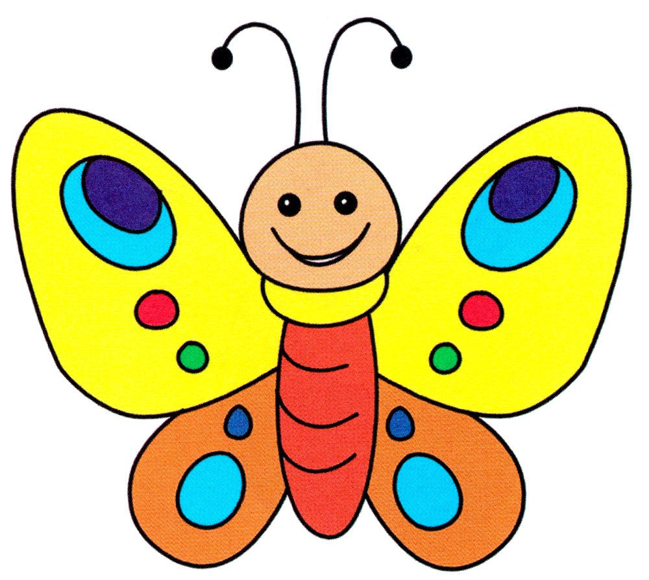
Нарисуйте бабочку с цветными карандашами

Slide 9
Молодцы! Спасибо большое!

